Slide 1


Réalisez le cadrage d’un projet IA

Slide 2
Résumé des Points Clés
Contexte
Développement d'une application mobile de recommandations de mode basées sur l'IA, visant à aider les utilisateurs à choisir des tenues en fonction de leurs préférences, de leur morphologie et des tendances actuelles.
Objectifs
Personnalisation de l’expérience utilisateur
Amélioration de l’engagement
Augmentation des ventes
Réduire les risques de biais dans les recommandations
Risques clés
Délais très courts
Ressources développeurs partagées
Pannes techniques, problèmes d’infrastructure, scalabilité insuffisante, dépendance aux fournisseurs externes (cloud, API)
Données d’entraînement biaisées, manque de transparence des recommandations IA
Utilisation de données personnelles (images), conformité RGPD
Méthode agile
Approche itérative pour une adaptation continue et rapide
Ressources
Ressources humaines, techniques et financières détaillées dans la présentation
Plan de mitigation
Actions pour limiter les risques identifiés et assurer une gestion optimale des ressources et du budget

Slide 3
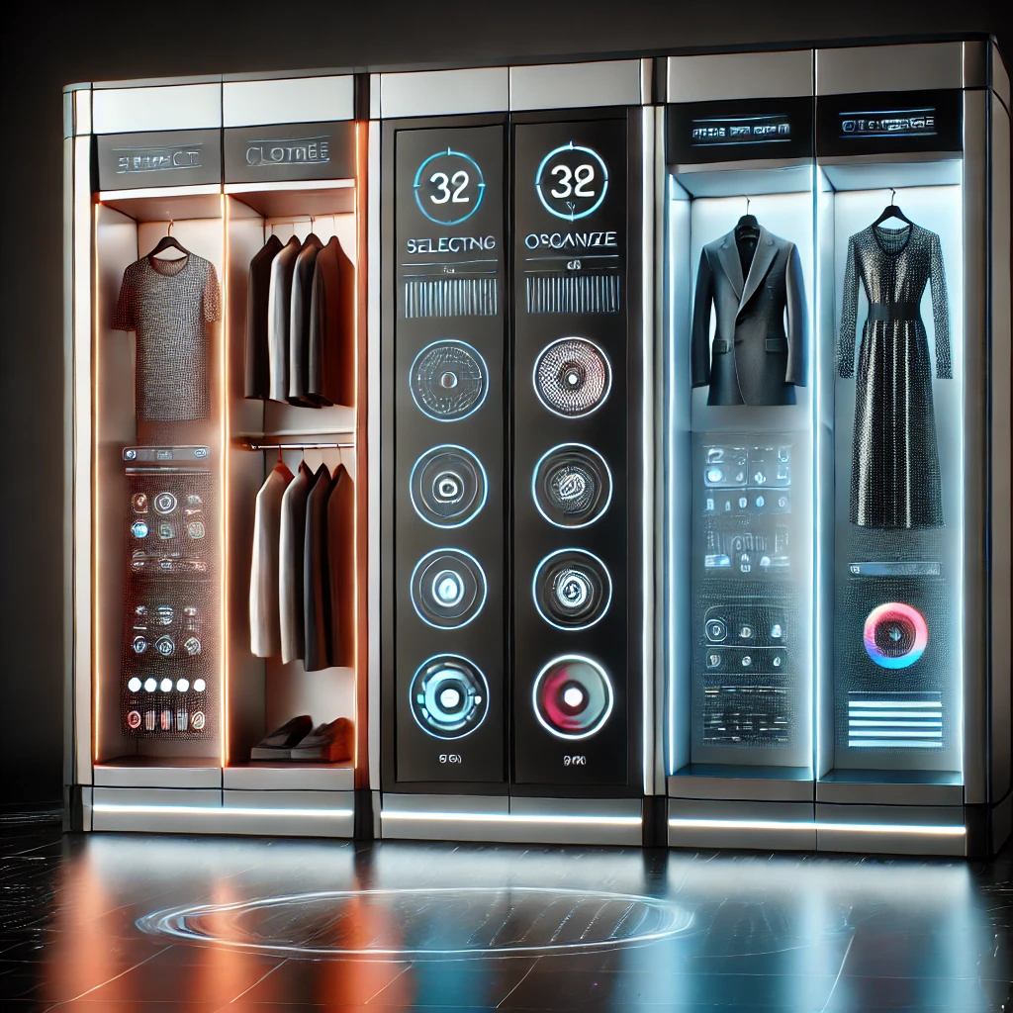
Objectifs du Projet et Gains Attendus
Objectifs :
Créer une application mobile personnalisée et intuitive pour les recommandations de mode
Maximiser l'engagement des utilisateurs tout en augmentant les ventes via des suggestions précises et adaptées
Gains attendus :
Pour l’entreprise :
Augmentation du chiffre d'affaires
Gain d'image de marque en raison de l'innovation technologique
Pour les utilisateurs :
Une expérience améliorée et entièrement personnalisée
Un engagement renforcé grâce à des recommandations qui correspondent réellement à leurs besoins
Indicateurs de succès :
Adoption de l’application
Retour sur investissement (ROI)
Satisfaction des utilisateurs mesurée via des
enquêtes et des retours directs.

Slide 4
User Stories
Séparation selon la méthode MoSCoW
Priorisation des fonctionnalités en selon leurs impacts sur l’application
Développement par ordre de priorité & pris en compte par la suite dans la planification
User Story 1 : Prendre en photo mes vêtements
En tant qu'utilisateur de l'application, je veux pouvoir prendre des photos de mes vêtements et les stocker dans l’application, afin de permettre à l’algorithme de recommander des articles similaires.
User Story 2 : Analyser et catégoriser mes vêtements
En tant qu'Utilisateur de l'application, je veux que l’algorithme reconnaisse et classe mes vêtements (type, couleur, style), afin de recevoir des recommandations précises.
User Story 3 : Recommandation automatique de vêtements similaires
En tant qu'Utilisateur de l'application, je veux recevoir des suggestions de vêtements similaires à ceux que je possède déjà, afin de compléter mon style.

Slide 5
Ressources Nécessaires pour la Réalisation du Projet
Ressources Humaines :
Ressources Techniques :
Ressources Financières :
Profil | Jours estimés | Coût journalier (€) | Coût total (€)
Data Scientist | 40 | 600 | 24 000
Data Engineer | 30 | 550 | 16 500
Développeur Mobile | 25 | 500 | 12 500
Développeur Backend | 30 | 500 | 15 000
UX/UI Designer | 20 | 450 | 9 000
DevOps / Cloud Engineer | 15 | 600 | 9 000
Scrum Master / PO | 20 | 650 | 13 000
TOTAL | 180 | 3 850 | 99 000
Coût annuel de maintenance (€) | 14 850
Catégorie | Coût initial (€) | Coût annuel (€)
Virtual Machines | 10 000 | 3 400
Storage Accounts | 2 000 | 230
Azure SQL Database | 5 000 | 9 800
Azure Functions | 3 000 | 2 000
TOTAL | 20 000 | 15 430
Année | Augmentation ventes (%) | Gain estimé (€)
1 | CA de départ | 100 000
2 | 33 | 33 000
3 | 20 | 26 600
4 | 25 | 39 900
5 | 33 | 65 835
6 | 32 | 90 214

Slide 6
Chiffrage & Rentabilité
Coûts Initiaux = 99.000 € + 20.000 €
= 119.000 €
Coûts Annuels = 14.850 € + 15.430 €
= 30.280 €
Année | Coûts cumulés (€) | Gains cumulés (€) | Rentabilité
1 | 149 280 | 100 000 | - 49 280
2 | 179 560 | 133 000 | - 46 560
3 | 209 840 | 159 600 | - 50 240
4 | 240 120 | 199 500 | - 40 620
5 | 270 400 | 265 335 | - 5 065
6 | 300 680 | 355 549 | 54 869

Slide 7
La Méthode Agile – Présentation Rapide
Principe de la méthode agile :
Itérations courtes (sprints) avec des livraisons rapides et régulières.
Collaboration constante avec les parties prenantes pour un retour rapide.
Flexibilité pour adapter les priorités selon les feedbacks.
Avantages de l’agilité :
Réactivité face aux changements.
Suivi précis de l'avancement du projet via les outils de gestion de projet.
Meilleure gestion des risques grâce à une approche itérative.

Slide 8
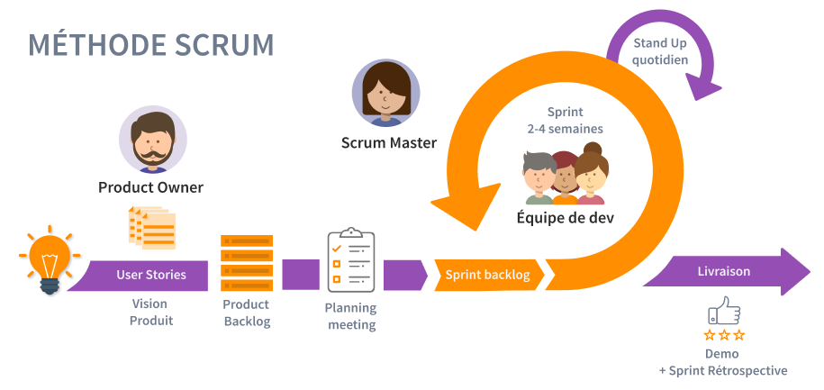
Points de Suivi dans le Projet Agile
Suivi quotidien (Daily Scrum)
Réunions quotidiennes pour évaluer l'avancement et résoudre rapidement les obstacles.
Revue de sprint (2 sem.)
Bilan des fonctionnalités développées à la fin de chaque sprint avec retour des parties prenantes.
Rétrospective (après sprint)
Analyser les réussites & les points à améliorer pour optimiser la suite du projet.
Suivi des charges (Burndown Chart)
Visualisation de l’avancement des tâches & ajustement des priorités si nécessaire.

Slide 9
Planning des Sprints et leur Contenu
Sprint | Tâche | Début (jours) | Durée (jours)
Sprint 1 | Conception de l’interface utilisateur et définition de l’architecture technique. | 0 | 22
 | Définition des premières recommandations IA. | 0 | 13
Sprint 2 | Développement des fonctionnalités de personnalisation des recommandations. | 26 | 30
 | Tests de personnalisation en fonction des profils utilisateurs. | 35 | 34
Sprint 3 | Intégration des feedbacks utilisateurs et ajustements de l’IA. | 48 | 25
 | Implémentation d'une fonctionnalité de suivi des préférences. | 61 | 22
Sprint 4 | Tests de performance, validation des recommandations et intégration de l'IA avancée. | 87 | 22
Sprint 5 | Préparation du lancement, tests de charge et intégration finale avec e-commerce. | 103 | 12
Sprint review
Sprint Retrospective

Slide 10
Gestion des Risques : Enjeux Légaux et Ethiques
Enjeux légaux :
Conformité aux principes du RGPD :
Collecte et traitement des données personnelles avec consentement explicite.
Protection des données sensibles (par exemple, images et préférences des utilisateurs).
Droit d'accès, rectification, effacement des données.
Risques juridiques associés à une mauvaise gestion des données.
Enjeux éthiques :
Biais dans les recommandations IA : Il faut s'assurer que le modèle ne renforce pas de stéréotypes.
Transparence de l'IA : Expliquer clairement les raisons des recommandations pour renforcer la confiance des utilisateurs.

Slide 11
Gestion des Risques : CNIL
Recommandation de vêtements basée sur l'analyse d'images
Finalité principale | Analyse et classification des vêtements à partir de photos personnelles pour proposer des recommandations de style
Sous-finalité 1 | Traitement des images envoyées par l'utilisateur.
Sous-finalité 2 | Analyse et classification des images via un modèle d'IA.
Sous-finalité 3 | Génération et affichage des recommandations de vêtements.
Catégories de données personnelles concernées
Images personnelles (photos des vêtements pris par l'utilisateur) |  |  | Conservation 6 mois (sauf suppression manuelle par l'utilisateur)
Métadonnées associées (date, heure, type d'éclairage, appareil utilisé) |  |  | Conservation 6 mois (sauf suppression manuelle par l'utilisateur)
Préférences utilisateur (marques et styles favoris) |  |  | Conservation jusqu'à suppression du compte
Données sensibles
Possiblement déduites des images si le modèle IA analyse des caractéristiques physiques visibles. |  | Non conservées explicitement, suppression après analyse immédiate ou anonymisation | Non conservées explicitement, suppression après analyse immédiate ou anonymisation
L'algorithme pourrait extraire des traits du visage ou du corps pour adapter les recommandations |  | Suppression immédiate après traitement ou conservation anonymisée si nécessaire à l’amélioration du modèle | Suppression immédiate après traitement ou conservation anonymisée si nécessaire à l’amélioration du modèle
Catégories de personnes concernées |  | Utilisateurs de l'application (adultes et adolescents) | Utilisateurs de l'application (adultes et adolescents)
Destinataires :
Algorithmes IA de recommandation, bases de données de classification
Partenaires mode pour l'affichage des recommandations (uniquement si consentement utilisateur)
Mesures de Sécurité
Mesure de sécurité 1 |  | Chiffrement des données en transit et au repos
Mesure de sécurité 2 |  | Authentification forte pour accéder aux données utilisateur
Mesure de sécurité 3 |  | Stockage sécurisé sur serveurs conformes au RGPD

Slide 12
Gestion des Risques : Classification
Impact
2
1
4
5
6
7
3
Probabilité
1. Utilisation de données personnelles (images), conformité RGPD
2. Délais très courts
3. Ressources développeurs partagées
4. Pannes techniques, problèmes d’infrastructure, scalabilité insuffisante, dépendance aux fournisseurs externes (cloud, API)
5. Données d’entraînement biaisées, manque de transparence des recommandations IA
6. Data Scientist junior
7. Problèmes d’intégration avec le site e-commerce et les magasins physiques

Slide 13
Gestion des Risques : Plan d'Action de Mitigation
Facteurs de risque | Actions de prévention | Action de correction
Utilisation de données personnelles (images), conformité RGPD | Chiffrement et anonymisation des données Mise en place du registre CNIL et politique RGPD stricte Accès restreint aux données sensibles | Correction rapide en cas de non-conformité détectée Audit de sécurité et plan de communication de crise
Délais très courts | Suivi serré avec SCRUM Priorisation des fonctionnalités critiques Allocation de ressources supplémentaires si besoin | Redéfinition du MVP pour assurer un lancement rapide Recadrage du projet en cas de dérives
Ressources développeurs partagées | Allocation de ressources supplémentaires Priorisation stricte des tâches Renfort temporaire | Renforcement de la gestion de projet Revue de sprint et réajustement des objectifs
Pannes techniques : problèmes d’infrastructure, scalabilité insuffisante, dépendance aux fournisseurs externes (cloud, API) | Mise en place d’infrastructures évolutives et robustes Tests de charge et de performance dès la phase de développement Prévoir des alternatives aux fournisseurs critiques | Réparation rapide en cas de panne Plan de continuité de service Optimisation des serveurs et architecture technique
Données d’entraînement biaisées, manque de transparence des recommandations IA | Collecte de données diversifiées et représentatives Affichage des raisons des recommandations IA pour plus de transparence Evaluation continue des résultats pour détecter d’éventuels biais | Ajustement du modèle IA et intégration de nouvelles données Explications améliorées dans l’interface utilisateur

Slide 14
Conclusion & Appel à l’Action
Rappel des bénéfices
Opportunité stratégique pour l’entreprise. En tirant parti des capacités d’apprentissage automatique et de la personnalisation avancée :
Augmentation des ventes
Amélioration significative de l’expérience utilisateur,
Renforcement de l’image de marque innovante
Sécurisation des risques
Risques légaux et éthiques :
Assurer une conformité totale avec le RGPD
Mettre en place des audits réguliers sur les biais de l’IA.
Robustesse technique
Adoption par les utilisateurs : intégration des feedbacks continus
Prochaines étapes
Validation : approbation du budget nécessaire au développement.
Début des premières phases du développement :
Mise en place des infrastructures techniques et recrutement des équipes.
Lancement des premiers sprints Agile pour concevoir les fonctionnalités de base.
Tests et itérations avec les premiers utilisateurs pour affiner le produit avant le déploiement à grande échelle.

Slide 15
Annexe – Backlog du projet
Titre | En tant que | Je veux... | ...afin de... | Pondération | Données nécessaires | Priorité (MoSCoW)
Prendre en photo mes vêtements | Utilisateur de l'application | Pouvoir prendre des photos de mes vêtements et les stocker dans l’application | Permettre à l’algorithme de recommander des articles similaires | 8 | - Photos des vêtements prises par l’utilisateur - Métadonnées des images (date, type d’éclairage…) | MUST HAVE
Analyser et catégoriser mes vêtements | Utilisateur de l'application | Que l’algorithme reconnaisse et classe mes vêtements (type, couleur, style) | Recevoir des recommandations précises | 13 | - Photos des vêtements - Modèle d’IA de reconnaissance d’images - Base de données des types de vêtements et couleurs | MUST HAVE
Recommandation automatique de vêtements similaires | Utilisateur de l'application | Recevoir des suggestions de vêtements similaires à ceux que je possède déjà | Compléter mon style | 13 | - Résultat de l’analyse des vêtements de l’utilisateur - Base de données des articles Fashion-Insta - Algorithme de recommandation | MUST HAVE
Visualiser un vêtement recommandé sur ma photo | Utilisateur de l'application | Voir un vêtement suggéré superposé sur ma propre photo | M’aider à mieux choisir avant achat | 20 | - Photos utilisateur - Modèle d’IA de superposition d’images (AR) - Détails 3D ou images des vêtements recommandés | SHOULD HAVE
Définir mes préférences de style et marques | Utilisateur de l'application | Pouvoir sélectionner mes styles et marques préférés | Recevoir des recommandations plus adaptées | 8 | - Liste des styles disponibles - Liste des marques partenaires - Préférences utilisateur enregistrées | SHOULD HAVE
Améliorer les recommandations via feedback utilisateur | Utilisateur de l'application | Pouvoir donner mon avis sur les suggestions reçues | Aider l’algorithme à mieux comprendre mes goûts | 5 | - Note et commentaire de l’utilisateur - Historique des recommandations vues - Algorithme de machine learning adaptatif | SHOULD HAVE
Modifier la couleur ou la coupe d’un vêtement suggéré | Utilisateur de l'application | Pouvoir ajuster la couleur ou le style des vêtements recommandés | Personnaliser mes choix | 13 | - Modèle IA de modification d’images - Base de données des variantes de produits (couleurs, styles) | COULD HAVE
Recommandations basées sur les tendances actuelles | Utilisateur de l'application | Recevoir des suggestions de vêtements en fonction des tendances mode | Rester à jour avec les dernières tendances | 8 | - Flux de tendances mode (blogs, réseaux sociaux) - Modèle IA d’analyse de tendances - Historique des achats et Préférences utilisateur | COULD HAVE

